Slide 1
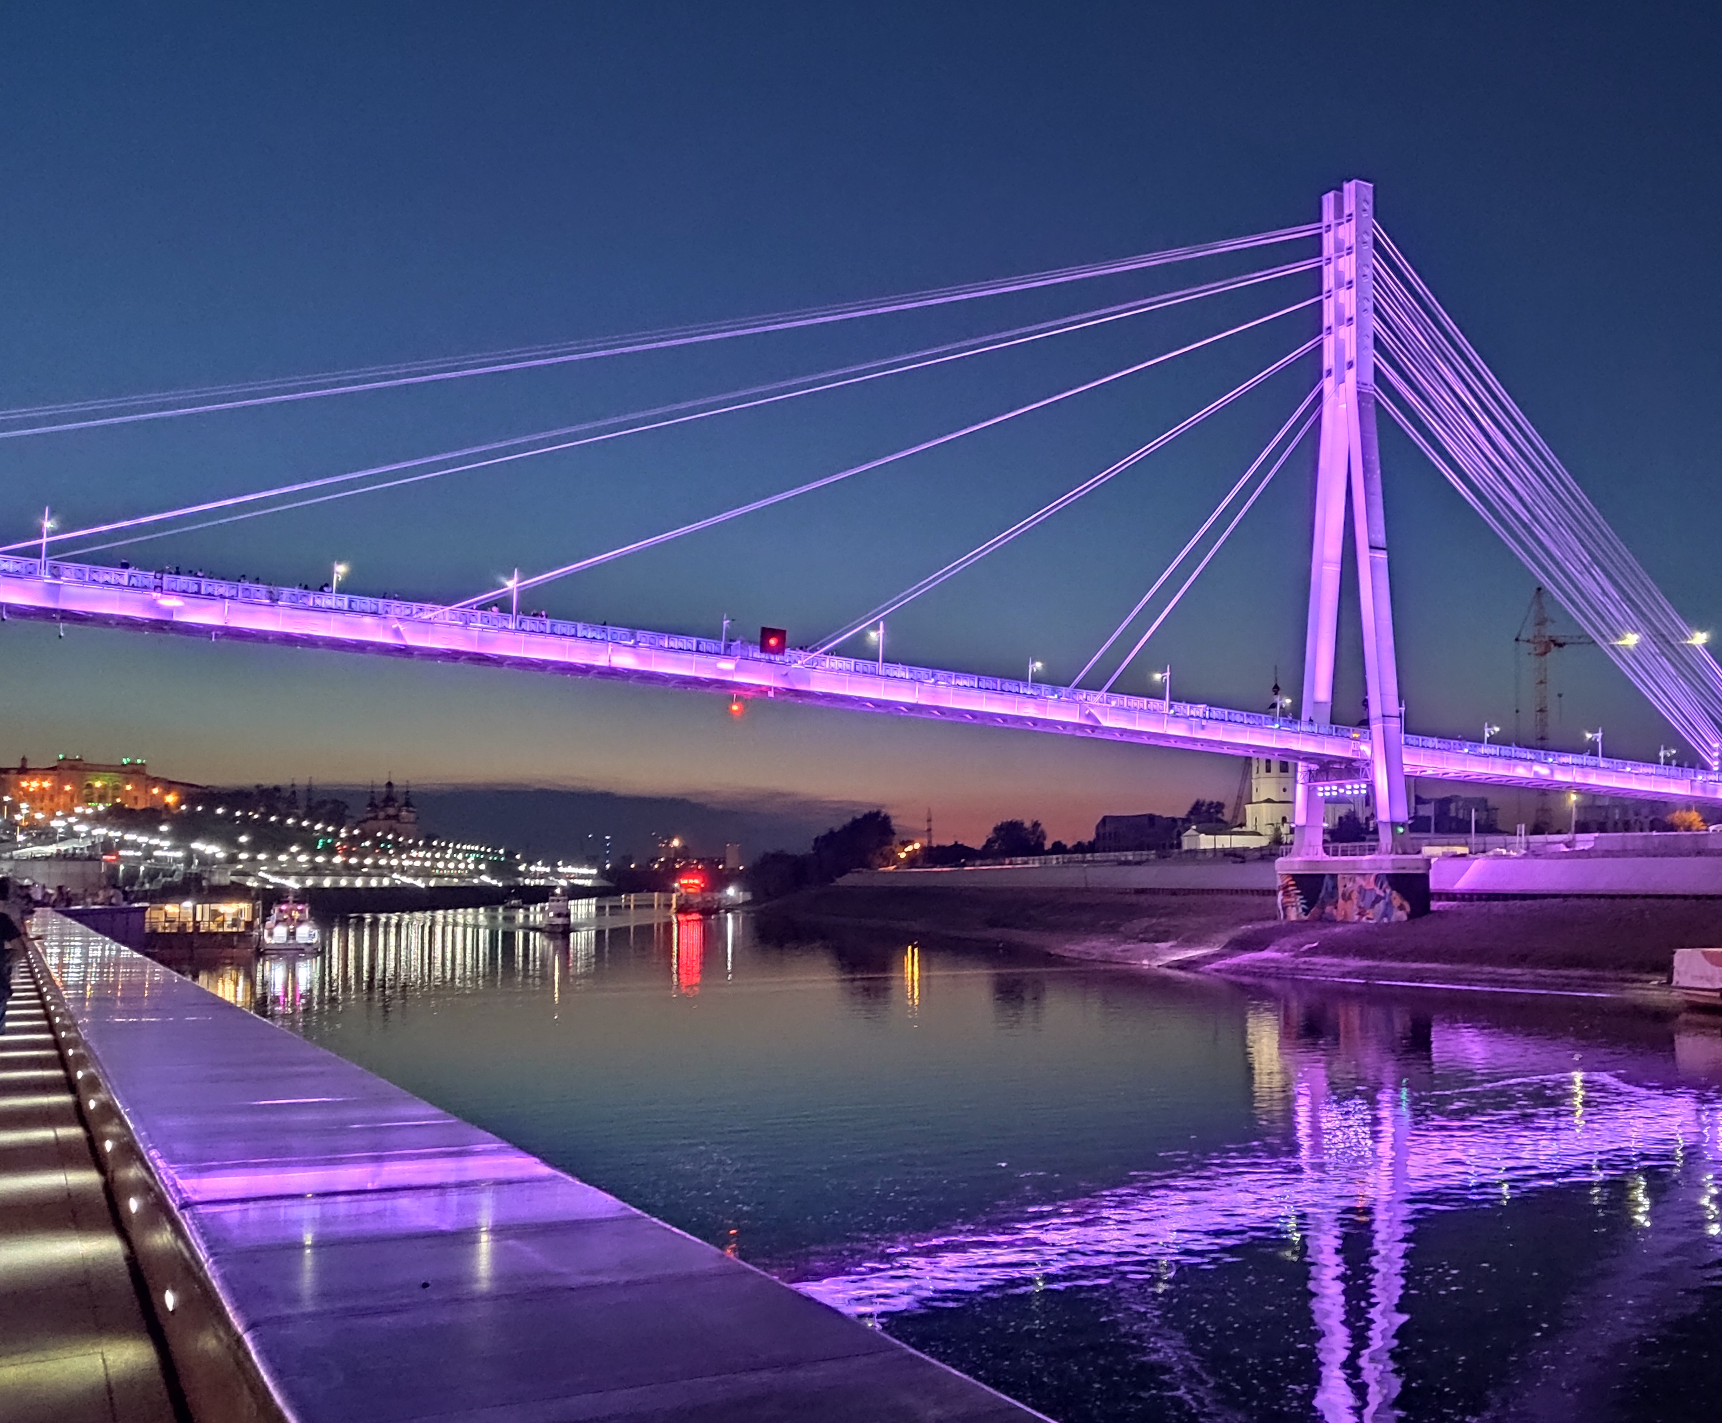
Цифровизация управления дорожной деятельностью
Логинов Станислав
Заместитель директора Департамента информатизации Тюменской области

Slide 2
Предпосылки создания
Большая трудоемкость существующих процессов при подготовке решений
Ограниченность бюджета
Низкое качество исходных данных и слабая автоматизация сбора информации для анализа
Необходимость доступного и качественного оказания государственных услуг
Потребность в повышении вовлеченности граждан в процессы принятия решений и его прозрачности
Notes:
Текст доклада должен включать следующие позиции:
а) История возникновения проекта
б) Краткое описание локальной области внедрения проекта
в) Обоснованность выбранного для внедрения решения

Slide 3
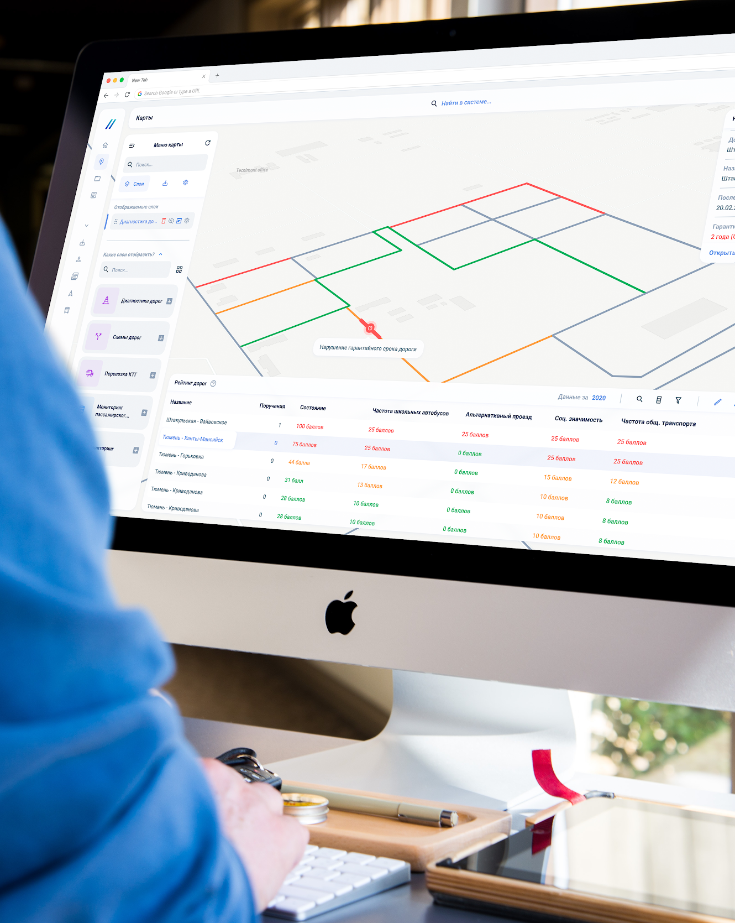
Цели и задачи
Цифровизация инфраструктуры и процессов дорожной деятельности для построения озера данных
Принятие управленческих решений на основе моделирования и прогнозирования
Цифровизация процессов и результатов для оказания услуг в режиме супер-сервисов

Slide 4
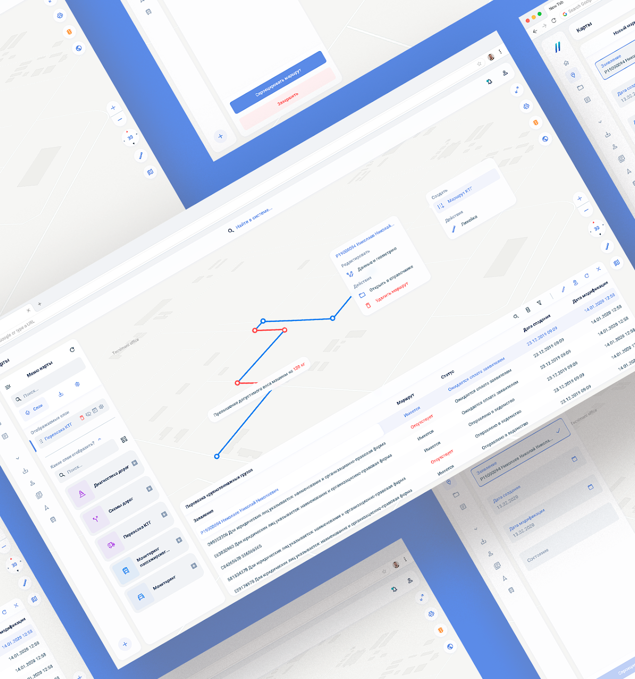
Дорожная карта
Описание процессов As IS / To BE
Реинжиниринг процессов
Проектирование архитектуры ИТС
Автоматизация сбора данных
Разработка алгоритмов обработки и анализа, интеграция
Внедрение в деятельность и обучение

Slide 5
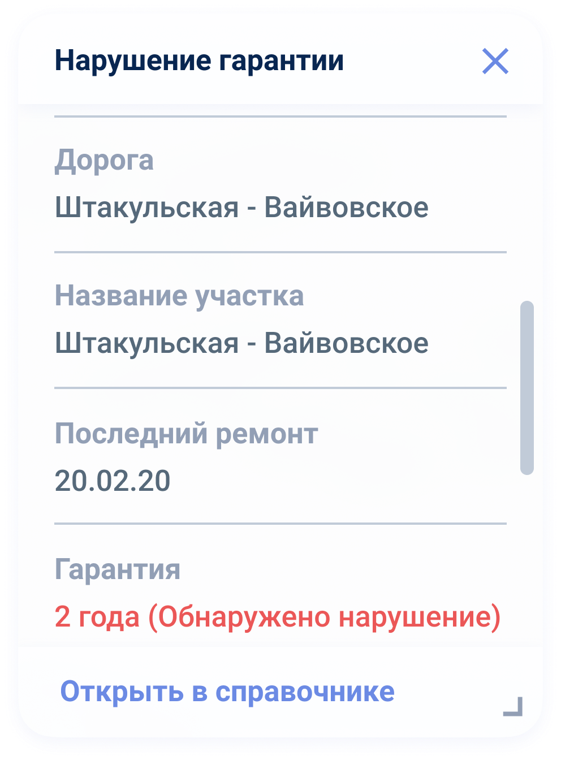
Экономическая эффективность
Сокращение упущенной выгоды от сниженной инвестиционной привлекательности (3 место АСИ 2019)
Построение рейтингов лучших практик, исполнителей, примененных материалов и технологий
Сокращение временных издержек межведомственного взаимодействия, сбора и анализа больших данных до 4 раз
Повышение пропускной способности улично-дорожной сети на 14,9%

Slide 6
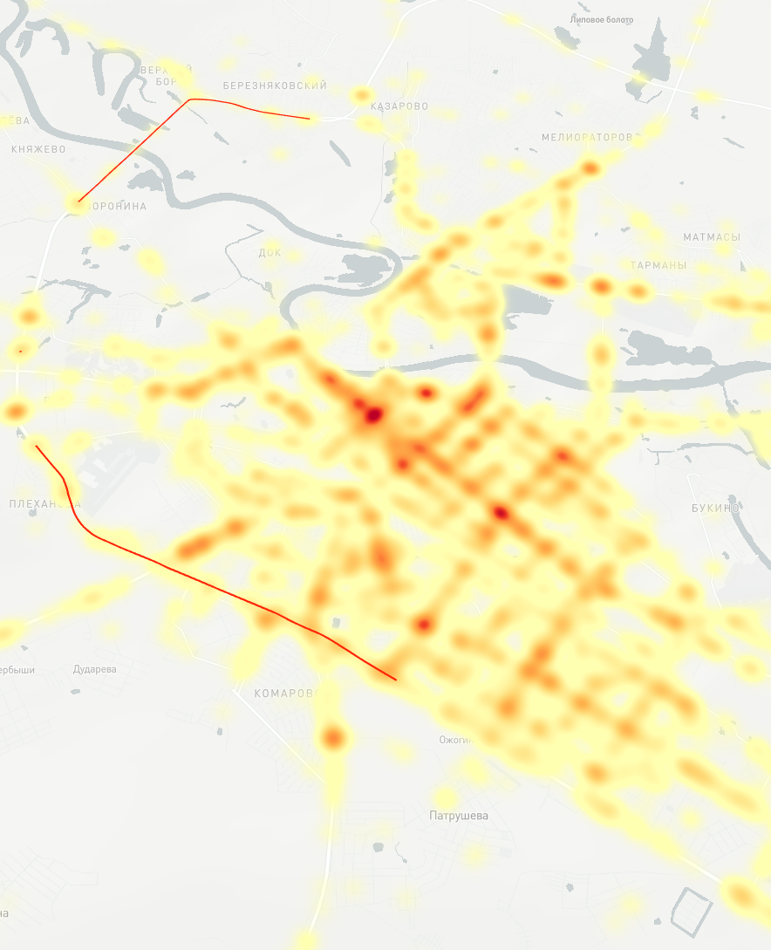
Социальная эффективность
Объективное определение инфраструктурных приоритетов для жителей на основе геоанализа данных
Повышение доли улично-дорожной сети Тюменской городской агломерации в нормативном состоянии 81.7%
Повышение безопасности дорожного движения за счет геоанализа факторов, причин и последствий ДТП
Сокращение сроков оказания услуг на 25%

Slide 7
Этап 1. Ключевой функционал (2019-2020)
Электронная карта объектов, элементов обустройства и организации дорожного движения на основе собранных технических характеристик
Геоанализ факторов, причин и последствий ДТП
Автоматизация выдачи разрешений на перевозку крупногабаритных и тяжеловесных грузов
Автоматизация сбора данных диагностики улично-дорожной сети с мобильных лабораторий
Автоматизация визуального мониторинга улично-дорожной сети с помощью мобильного приложения

Slide 8
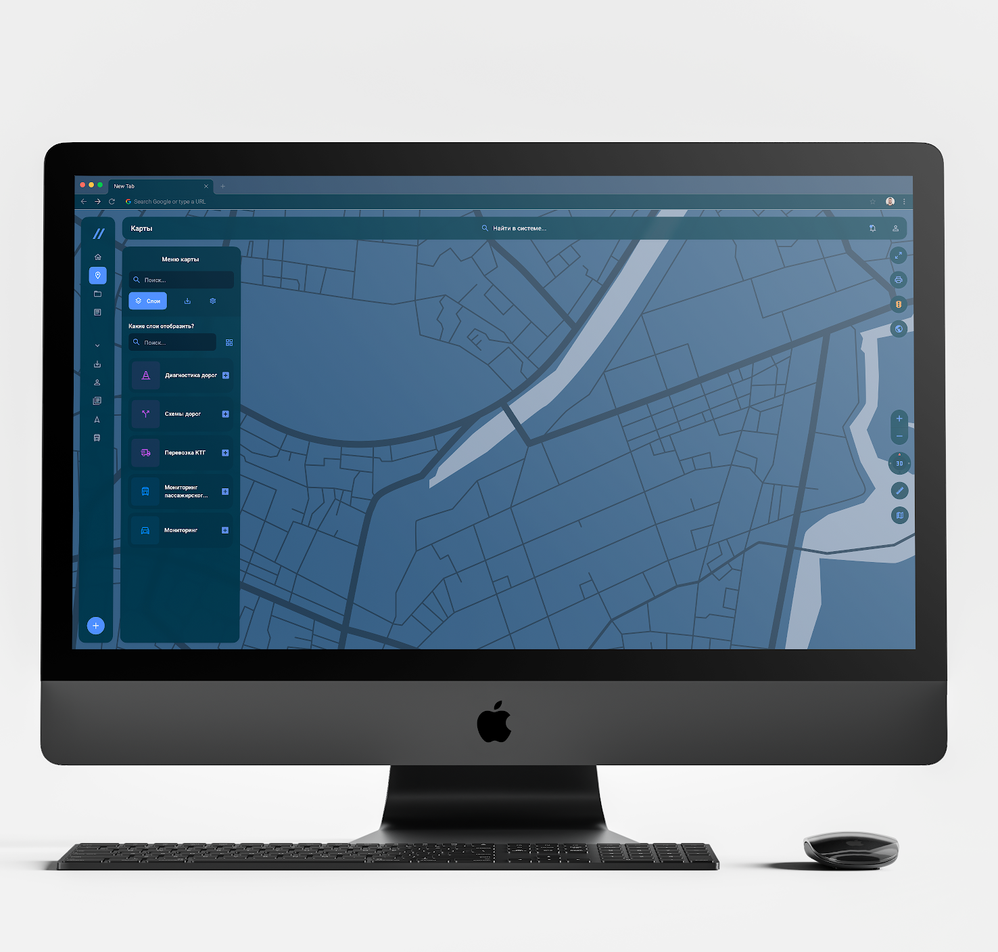
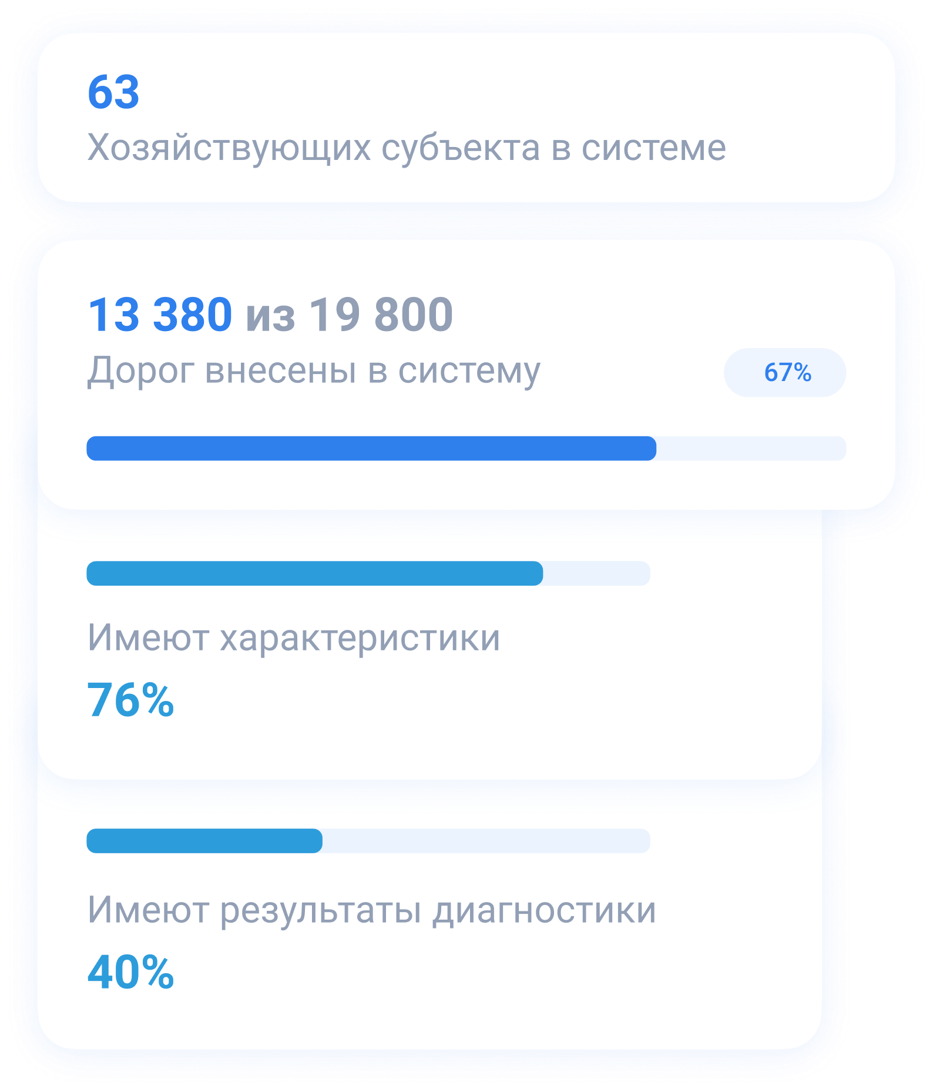
Статистика данных

Slide 9
Инновационность
Цифровизация сбора сведений и состояния дорог на основе нейронных сетей
Цифровой двойник организации дорожного движения на базе электронных моделей
Технологии обработки данных:
Обработка BigData (DataFrame Dask, Pandas)
Пространственный геоанализ в режиме онлайн (Mapbox, Deck.gl)
Взаимодействие пользователей с >1 000 000 объектами с высокой производительностью (JavaScript, TypeScript, SCSS)

Slide 10
Этап 1. Итоги 2020 (11,934 млн. р.)
Созданы мобильные инструменты ведения единого реестра улично-дорожной сети региона
Реализованы визуализация и анализ состояния улично-дорожной сети
Созданы инструменты автоматической приоритезации проведения ремонтных работ на основе больших данных
Реализовано автоматическое выявление аварийно-опасных участков улично-дорожной сети
Разработаны сервисы оказания государственных услуг

Slide 11
Перспективы развития
Этап 2. Интеграции с источниками и автоматизация сбора сведений (Видеоаналитика, АСУДД)
Этап 3. Анализ и обработка данных. Работа с большими данными. Геоданные
Этап 4. Моделирование. Цифровой двойник
Супер-сервисы на основе данных
Выдача специальных разрешений на перевозку крупных и тяжелых грузов
Выдача разрешений по перевозке пассажиров и багажа

Slide 12
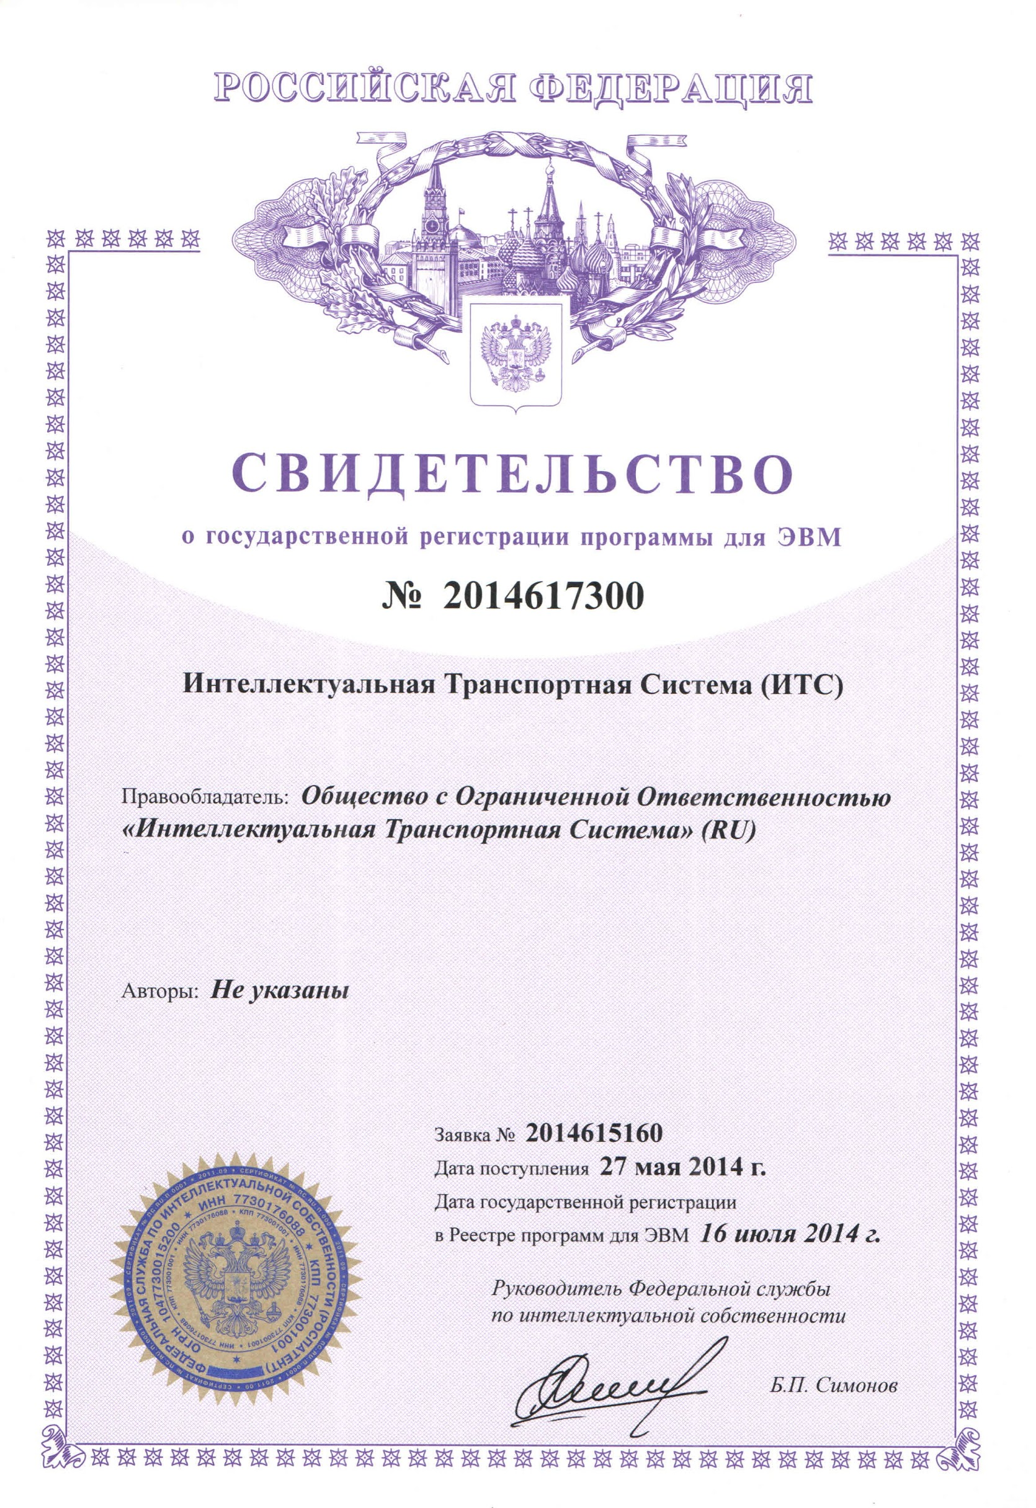
Партнеры по автоматизации
РЕЗИДЕНТ ТЮМЕНСКОГО ТЕХНОПАРКА
РЕГИОНЫ ПРИСУТСТВИЯ
Тюменская область • Челябинская область • г. Екатеринбург

